Slide 1

PERSPECTIVAS PARA LA CAMPAÑA AGRÍCOLA 2017/18 EN ARGENTINA
Agustín Tejeda Rodriguez
Estudios Económicos
Esteban Copati
Estimaciones Agrícolas
Juan Martín Brihet
Investigación y Prosp. Tecnológica

Slide 2

ESCENARIO ECONÓMICO
Agustín Tejeda Rodriguez
Gerente Estudios Económicos

Slide 3

MARGENES SIMILARES A LA CAMPAÑA ANTERIOR
Comparación Margen Bruto
Variación Campaña 17/18 vs 16/17
TRIGO
MAÍZ
SOJA
GIRASOL
0%
Fuente: Instituto Estudios Económicos BdC

Slide 4
COMPARACIÓN PRECIOS A COSECHA
SOJA
May 17
May 18
Abr 18
Abr 17
TRIGO
Precios FAS en USD/Ton
Ene 18
Ene 17
Fuente: Instituto Estudios Económicos BdC

Slide 5
EVOLUCIÓN PRECIOS DE LOS INSUMOS
Índices de precios de insumos - Enero 2016 = 100
Fuente: Instituto Estudios Económicos BdC

Slide 6
MARGEN BRUTO: PLANTEOS PRODUCTIVOS CAMPAÑA 2017/18
USD/Ha
-930
-512
Fuente: Instituto Estudios Económicos BdC

Slide 7
DEPARTAMENTO DE ESTIMACIONES AGRÍCOLAS
Esteban Copati
Jefe de Estimaciones Agrícolas

Slide 8
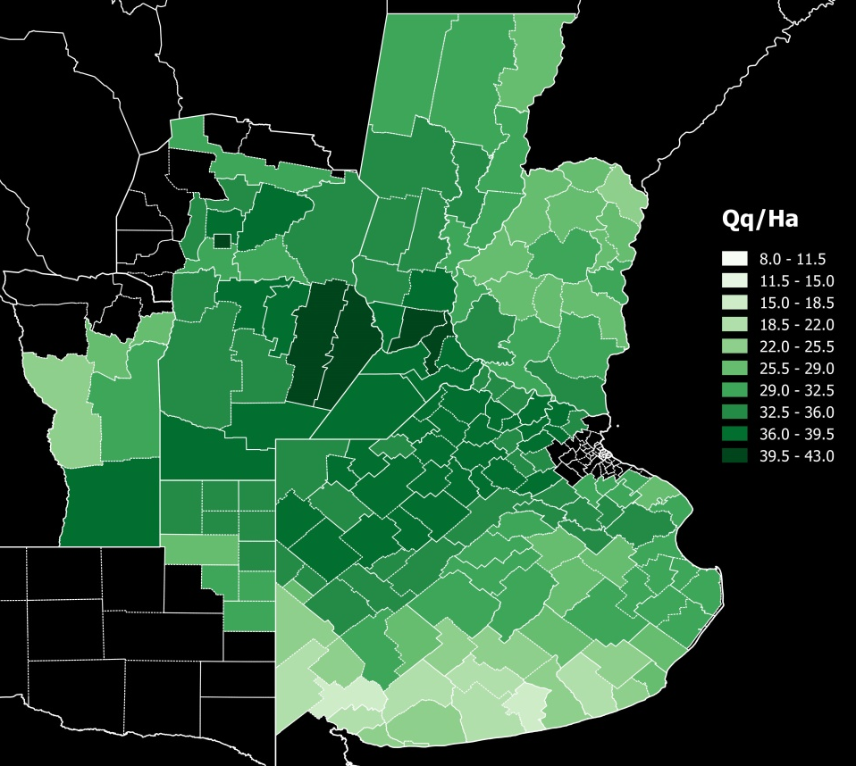
SISTEMAS DE RELEVAMIENTO
Soja 1º 2016/17
Rendimientos en Región Pampeana
(87 % del A.A.)
Soja / Maíz / Trigo
+ 5.100 Registros/Campaña

Slide 9
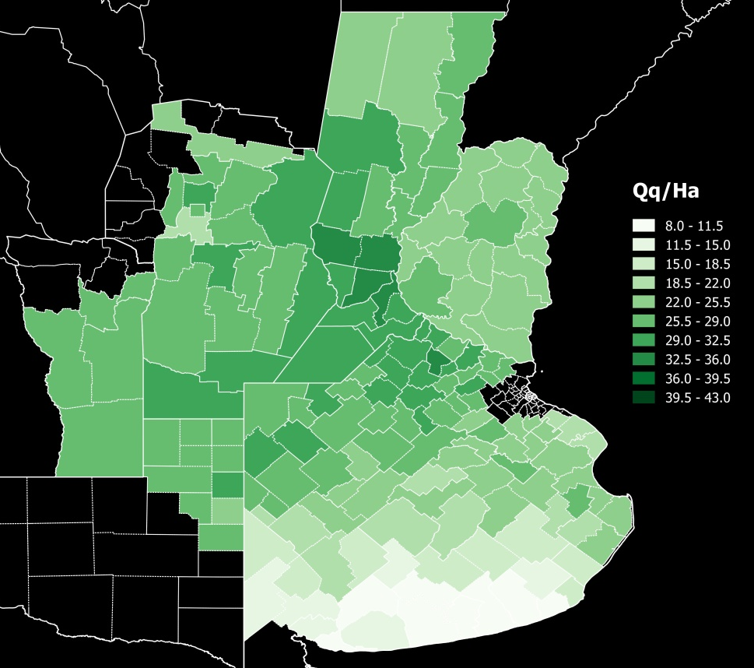
SISTEMAS DE RELEVAMIENTO
Soja 2º 2016/17
Rendimientos en Región Pampeana
(87 % del A.A.)
Soja / Maíz / Trigo
+ 5.100 Registros/Campaña

Slide 10
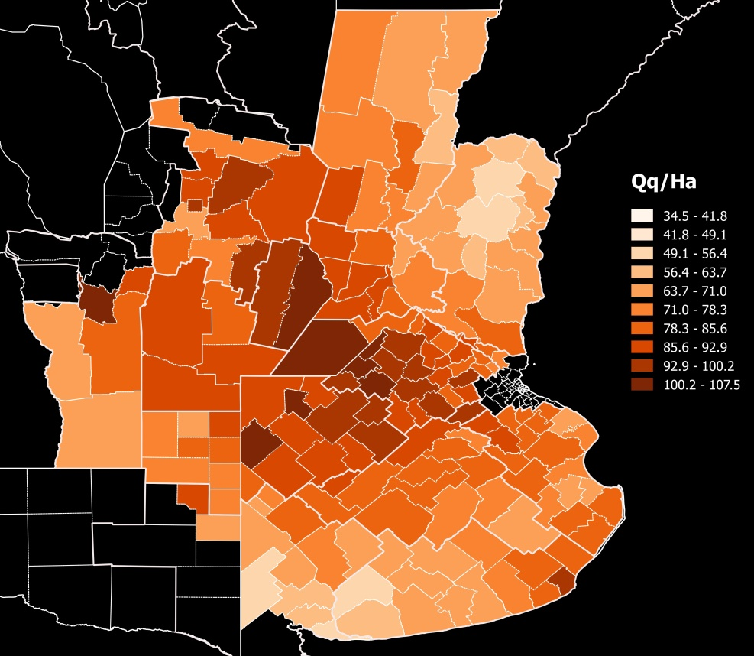
SISTEMAS DE RELEVAMIENTO
Maíz Temp. 2016/17
Rendimientos en Región Pampeana
(87 % del A.A.)
Soja / Maíz / Trigo
+ 5.100 Registros/Campaña

Slide 11
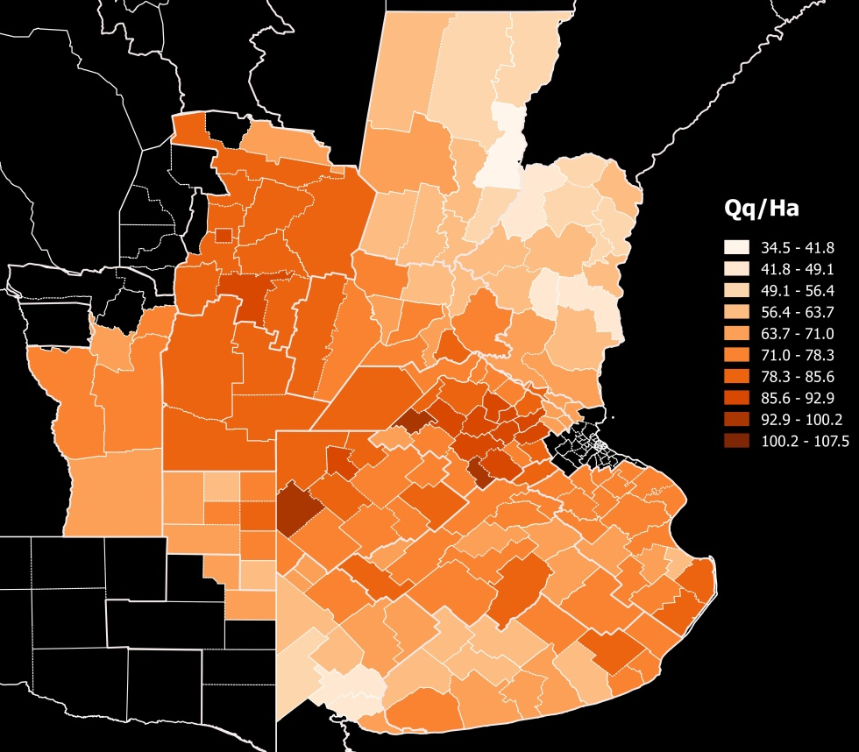
SISTEMAS DE RELEVAMIENTO
Maíz Tard. 2016/17
Rendimientos en Región Pampeana
(87 % del A.A.)
Soja / Maíz / Trigo
+ 5.100 Registros/Campaña

Slide 12
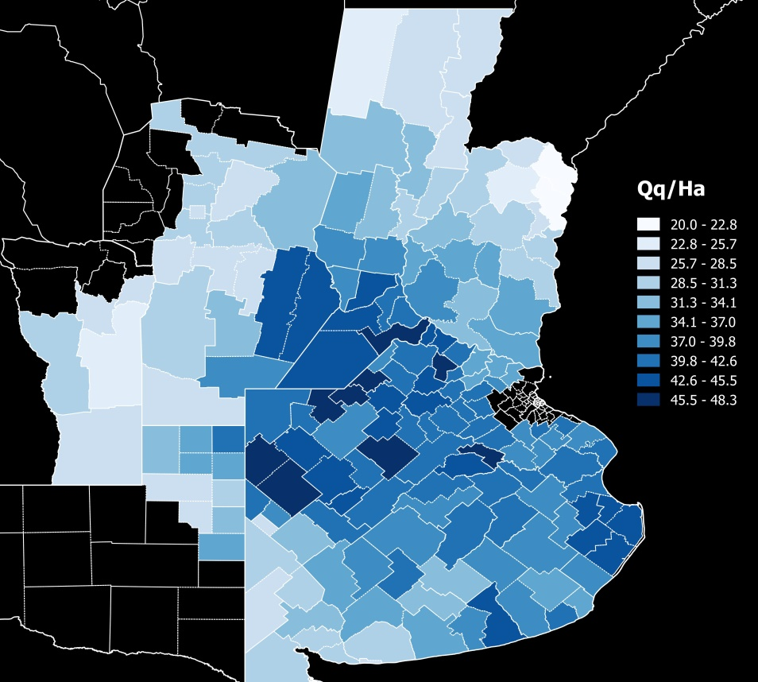
SISTEMAS DE RELEVAMIENTO
Trigo 2016/17
Rendimientos en Región Pampeana
(87 % del A.A.)
Soja / Maíz / Trigo
+ 5.100 Registros/Campaña

Slide 13



NUEVO INFORME Y DISEÑOS

Slide 14
ESTIMACIONES DE ÁREA
ANALISIS DE IMÁGENES SATELITALES

Slide 15



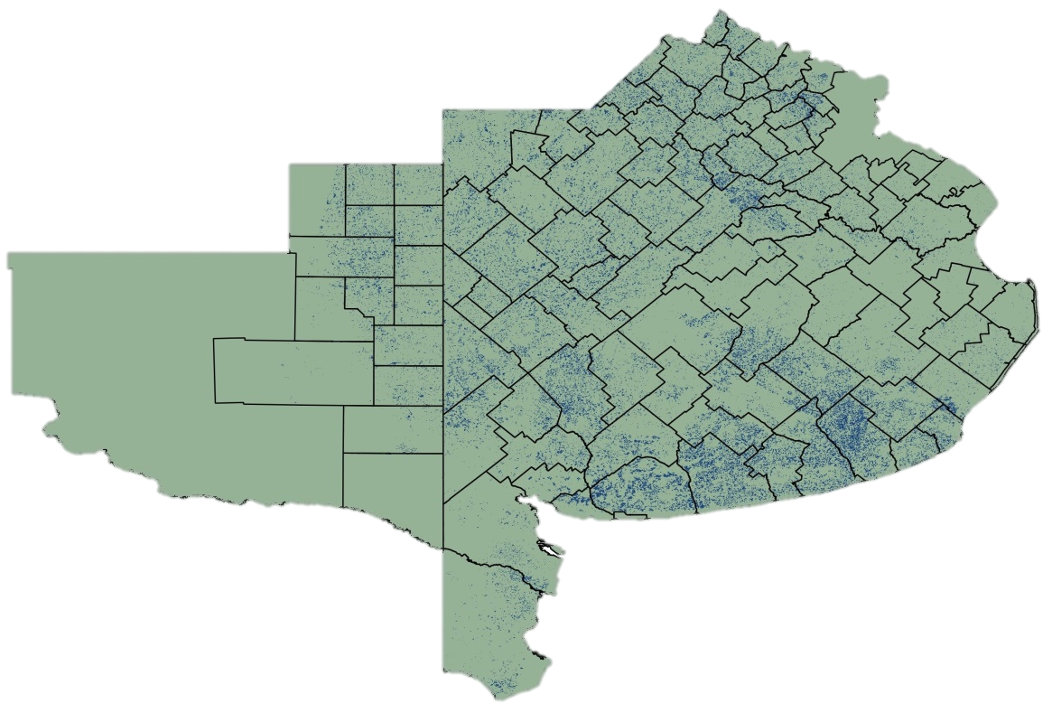
IMÁGENES SATELITALES
86 - 91 %

Slide 16

TRIGO Y CEBADA
Siembra (MHa)
Producción (MTn)
Vs 2015/16
+ 33 % Trigo (+1,35 MHa)
- 33 % Cebada (-0,4 MHa)
+17,9 % Cereales de Invierno (≅ +1 MHa)
+ 46,5 % Trigo (+5,4 MTn)
- 32,5 % Cebada (-1,4 MTn)
+ 25 % Cereales de Invierno (+4 MTn)

Slide 17
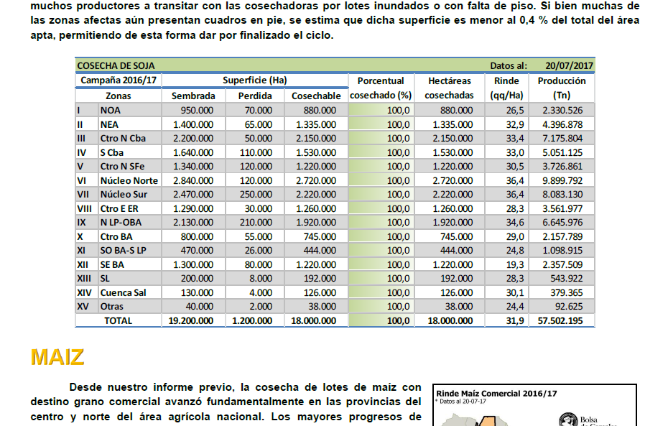
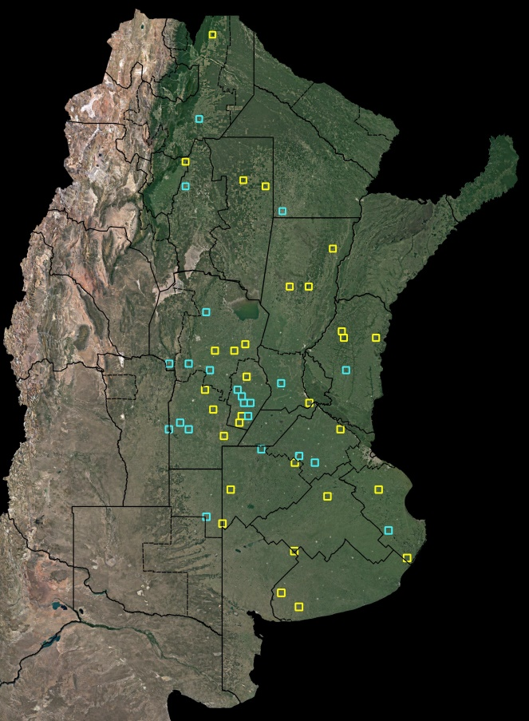
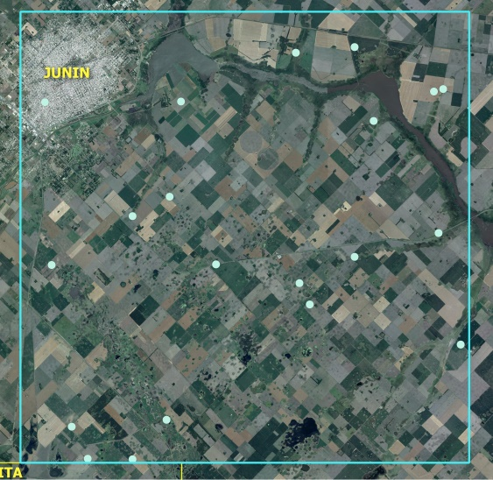
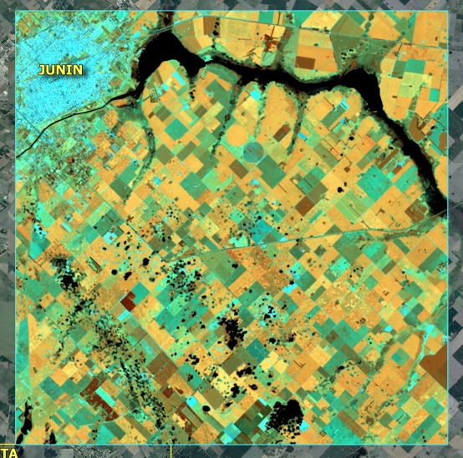
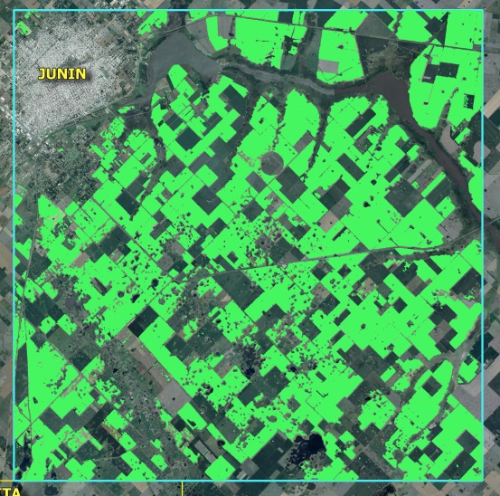
IMÁGENES SATELITALES
Soja 2016/17
Muestreo diferenciado según intensidad de siembra de soja
52 Bloques 20 x 20 km
20 pixeles por bloque
Total de 1,040 datos de verdad terrestre.
18,1 MHa de Soja (CV: 4%)

Slide 18
CULTIVOS DE VERANO
2017/18

Slide 19
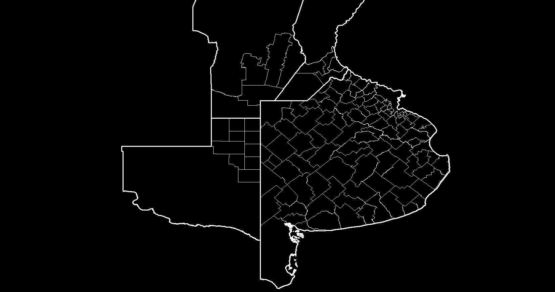
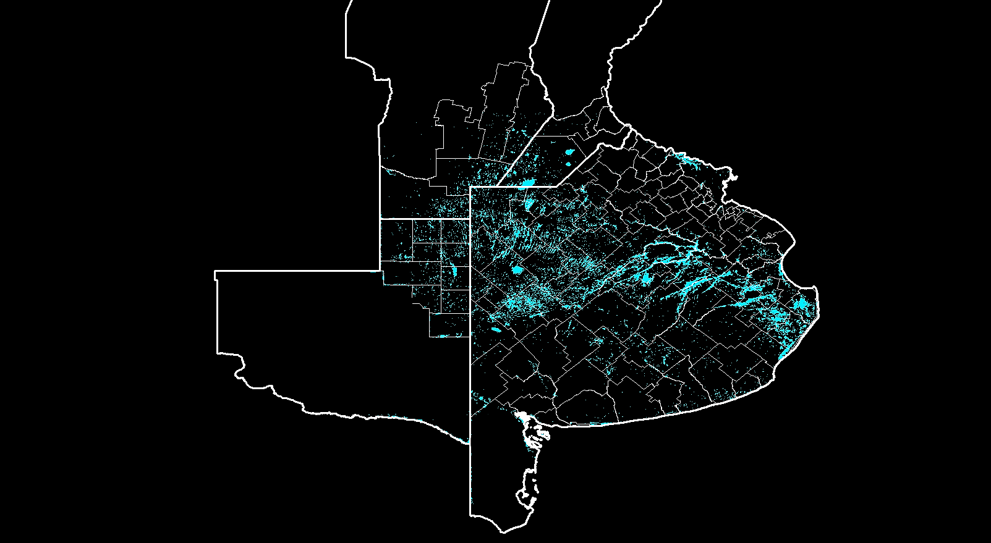
Área Total Afectada: > 6 MHa
Área Agrícola Afectada: ≅ 1MHa

Slide 20

SOJA
Área Sembrada 2017/18
-10 % vs 2015/16 y
-5,7% vs 2016/17
Producción 2017/18
-6 % vs 2016/17
Próxima al promedio de las últimas 5 campañas (55,4 MTn)

Slide 21

MAÍZ*
Dinámica de Siembra
IX – Oeste de Bs As y Norte de LP
ESCENARIO DE MEJORA
*maíz grano comercial

Slide 22


GIRASOL Y SORGO
Girasol
Sorgo

Slide 23
ÁREA AGRÍCOLA Y PRODUCCIÓN NACIONAL
Limitantes a las que nos enfrentamos este año
El gran salto en área fue registrado durante el ciclo 2016/17
Inundaciones: ≅1 MHa en riesgo

Slide 24
ÁREA AGRÍCOLA Y PRODUCCIÓN TOTAL
Limitantes a las que nos enfrentamos este año
Mayor superficie doble cultivo
Mayor participación de siembras tardías
Menor área de siembra

Slide 25
PROYECTOS 2017/18

Slide 26



NUEVOS PROYECTOS
Dic 2017: AGU, New Orleans .
Cultivos Extensivos 2017/18
Cereales de Invierno
Soja
Maíz
Crop Monitor Report
Market Monitor de AMIS
​Food Security and
Agriculture Consortium
Notes:
American Geophysical Union
NASA,

Slide 27

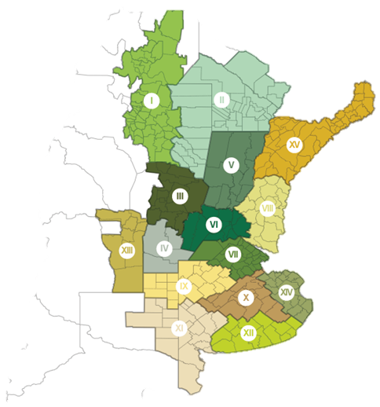

MUCHAS GRACIAS!
JEFE DE ESTIMACIONES AGRÍCOLAS
Ing. Esteban J Copati ecopati@bc.org.ar
Soja
COORDINADOR P.A.S.
Ing. Gonzalo Hermida ghermida@bc.org.ar
Girasol, Trigo y Cebada
ANALISTA DE CULTIVO
Martin López martinlopez@bc.org.ar
Maíz y Sorgo
ANÁLISIS DE IMÁGENES SATELITALES
María Victoria Corte mcorte@bc.org.ar
Estudios de coberturas vegetales mediante sensores remotos.
RELEVAMIENTO TELEFÓNICO DE DATOS Y ELABORACIÓN DE INFORME DE ESTADO Y CONDICION DE CULTIVOS
Daniela Venturino dventurino@bc.org.ar
Santiago Burrone sburrone@bc.org.ar
Ing. Ayelén Gago amgago@bc.org.ar
+1.100COLABORADORES

Slide 28
Un sector que sigue avanzando: la tecnología marca el rumbo
Juan Brihet
Coordinador Investigación y Prospectiva Tecnológica

Slide 29
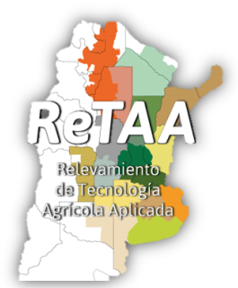


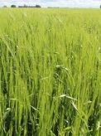
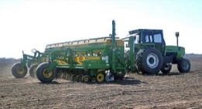


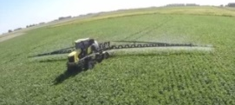

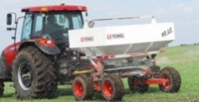
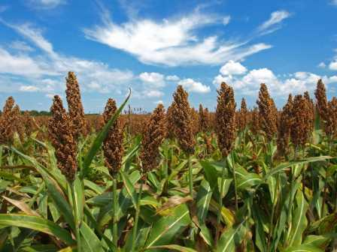
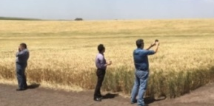


2010/11
2012/13
2014/15
2016/17
2017/18
…...
Nivel Tecnológico
Uso de insumos + Manejo agronómico
3 Niveles: Alto – Medio – Bajo
Relevam. campaña FINA
(Enero a Marzo)
Datos: Trigo-Cebada (Abril)
Relevam. campaña GRUESA
(Junio a Agosto)
Datos: Soja-Maíz-Girasol-Sorgo (Septiembre)
Tecnologías de insumos
Tecnologías de procesos
Más de 200.000 registros por campaña
Variables de medición a escala regional
Datos agregados y uso de insumos
Información pública para Argentina
@retaabc #CampañaGruesa1718
Departamento de Investigación y Prospectiva

Slide 30
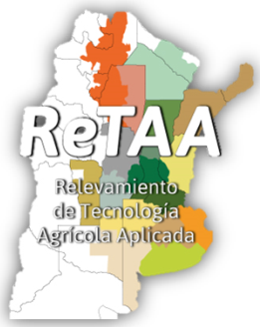
Cultivos con pasado, presente y futuro:
  La siembra
  La fertilización
  El cuidado sanitario
  El nivel tecnológico
Relevamiento de Tecnología Agrícola Aplicada
Indicadores más relevantes
Campaña
2014/15
Campaña
2016/17
Campaña
2017/18
Tecnología de insumos
Tecnología de procesos
Mercado de insumos
Salto tecnológico
Resultados
campaña 2016/17
Escenarios previstos 2017/18
@retaabc #CampañaGruesa1718
Departamento de Investigación y Prospectiva

Slide 31

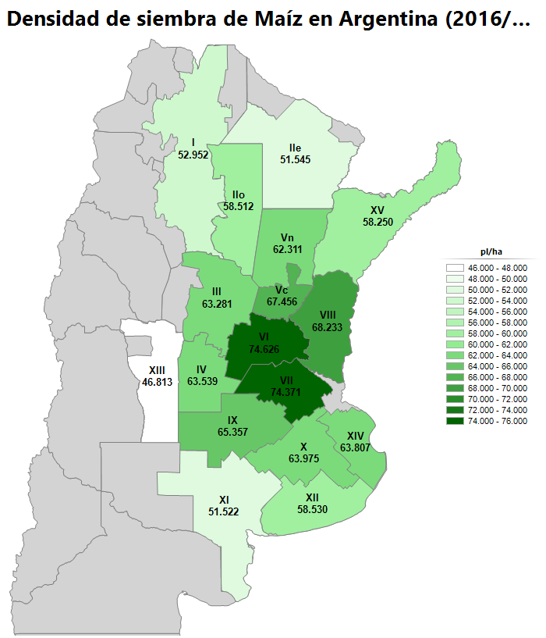
Siembra
Fertilización
Cuidado sanitario
Nivel Tecnológico
Se mejoró la tecnología en SEMILLAS
MAIZ: densidad de siembra por región
Caso: MAIZ
+ Híbridos de punta
+ Germoplasma templado buscando mayor rendimiento
Promedio nacional:
62.800 plantas/Ha
Cumplimiento de refugio 2015/16: 23%
@retaabc #CampañaGruesa1718
Departamento de Investigación y Prospectiva

Slide 32
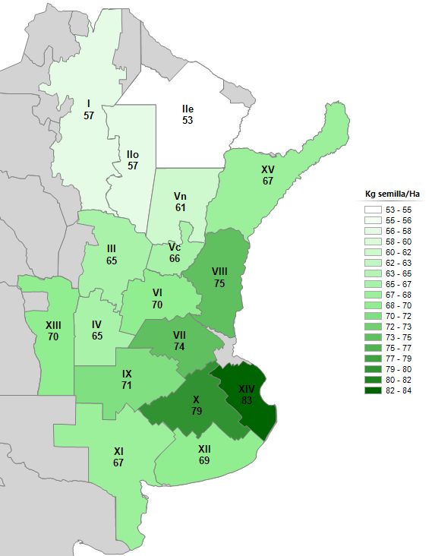
Siembra
Fertilización
Cuidado sanitario
Nivel Tecnológico
Se mejoró la tecnología en SEMILLAS
SOJA: densidad de siembra por región
Caso: SOJA
+ cuidado del cultivo
+ manejo de malezas e insectos
Promedio nacional:
68 Kg semilla/Ha
* TPS: Tratamiento profesional de semilla
* Soja tolerante a herbicidas y resistente a insectos
Departamento de Investigación y Prospectiva

Slide 33
Siembra
Fertilización
Cuidado sanitario
Nivel Tecnológico
Se mejoró la tecnología en SEMILLAS
Análisis del mercado de semillas:
Soja fiscalizada
Maíz grano comercial
Girasol
Sorgo grano comercial
Trigo fiscalizado
Cebada
Escenario previsto 2017/18:
Menor área de soja, más trigo y maíz
Variación esperada de niveles tecnológicos por región
Situación de excesos hídricos a la fecha
Mercado 2016/17
1.120 M Usd
Mercado 2017/18
1.165 M Usd
+ 4%
Fuente precios: Mercosur.com y revista Márgenes Agropecuarios
Fuente % semilla fiscalizada: ArPOV (2016)
Departamento de Investigación y Prospectiva

Slide 34
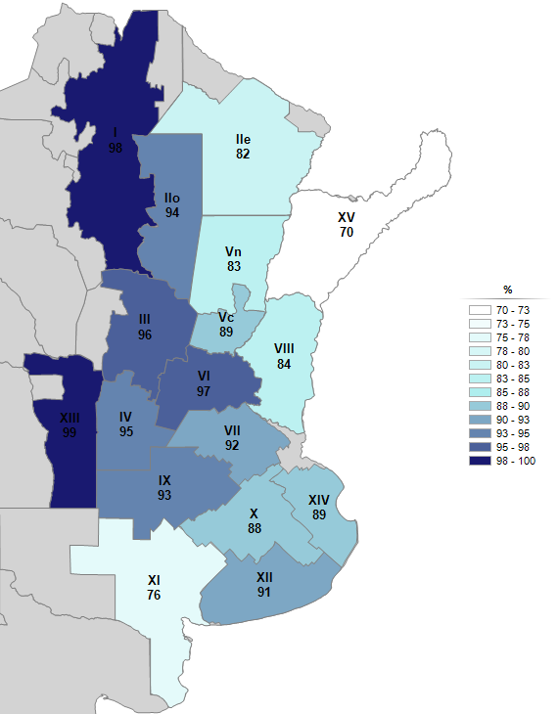
Siembra
Fertilización
Cuidado sanitario
Nivel Tecnológico
Aumentó el uso de Siembra Directa
Adopción de SD (campaña 2016/17)
en Argentina
A pesar de factores adversos (excesos hídricos y malezas resistentes) hay más adopción de SD
La recuperación fue principalmente por el cultivo de Soja
* Datos preliminares, convenio Bolsa de Cereales - AAPRESID
Departamento de Investigación y Prospectiva

Slide 35
Siembra
Fertilización
Cuidado sanitario
Nivel Tecnológico
Mejoró el manejo de la fertilización
Tecnología de INSUMOS
Tecnología de PROCESOS
Cantidad de nutriente (Kg) / Área aplicada (Ha)
@retaabc #CampañaGruesa1718
Departamento de Investigación y Prospectiva

Slide 36
Siembra
Fertilización
Cuidado sanitario
Nivel Tecnológico
Mejoró el manejo de la fertilización
Soja = 26% del vol. total
Maíz = 31% del vol. total
Trigo = 31% del vol. total
Soja
Maíz g. comercial
Girasol
Sorgo g. comercial
Trigo
Cebada
Análisis del mercado de fertilizantes:
62% del fertilizante aplicado en 2 gramíneas
@retaabc #CampañaGruesa1718
Departamento de Investigación y Prospectiva

Slide 37
Siembra
Fertilización
Cuidado sanitario
Nivel Tecnológico
Mejoró el manejo de la fertilización
Soja
Maíz g. comercial
Girasol
Sorgo g. comercial
Trigo
Cebada
Análisis del mercado de fertilizantes:
Escenario previsto 2017/18:
Menor área agrícola total
Más área con gramíneas y caída en soja
Variación esperada de niveles tecnológicos por región
Situación de excesos hídricos a la fecha
Mercado 2016/17
2.7 M Toneladas
Mercado 2017/18
2.8 M Toneladas
+ 4%
A pesar de menor superficie total, se espera un aumento del volumen total de fertilizantes
Fert. Fosfatados: volumen similar, gramíneas compensan la merma en soja
Fert. Nitrogenados: + 7%, traccionan el aumento global
@retaabc #CampañaGruesa1718
Departamento de Investigación y Prospectiva

Slide 38
Siembra
Fertilización
Cuidado sanitario
Nivel Tecnológico
Mejor manejo de herbicidas para control de malezas
2 ejemplos concretos muestran TENDENCIA en herbicidas: SORGO (serie histórica y previsión 2017/18) y GIRASOL
Caso: SORGO
Caso: GIRASOL
@retaabc #CampañaGruesa1718
Departamento de Investigación y Prospectiva

Slide 39
Siembra
Fertilización
Cuidado sanitario
Nivel Tecnológico
Mejor manejo de herbicidas para control de malezas
Herbicida aplicado
en VOLUMEN (M Lts)
Herbicida aplicado
en INVERSIÓN (M Usd)
Herbicidas SELECTIVOS según momento de aplicación
El uso de herbicidas selectivos, con menores dosis y productos más específicos, ocupó menor volumen pero mayor nivel de inversión
@retaabc #CampañaGruesa1718
Departamento de Investigación y Prospectiva

Slide 40
Siembra
Fertilización
Cuidado sanitario
Nivel Tecnológico
Mejor manejo de herbicidas para control de malezas
Soja
Maíz g. comercial
Girasol
Sorgo g. comercial
Trigo
Cebada
Análisis del mercado de herbicidas:
Escenario previsto 2017/18:
Menor área agrícola total
Más área con gramíneas y caída en soja
Variación esperada de niveles tecnológicos por región
Situación de excesos hídricos a la fecha
Mayor planificación en control de malezas
Mercado 2016/17
225 M Lts
Aumento leve en el volumen de Herbicidas
  Mayormente en herbicidas SELECTIVOS
El uso de herbicidas concentrados y selectivos (con menores dosis y productos más específicos) es una tendencia que se observa en la mayoría de los cultivos bajo estudio
@retaabc #CampañaGruesa1718
Departamento de Investigación y Prospectiva

Slide 41
Siembra
Fertilización
Cuidado sanitario
Nivel Tecnológico
Cambios en la aplicación de fungicidas
Caso: SOJA
Escenario previsto 2017/18:
Menor área agrícola total
Más área con gramíneas y caída en soja
Variación esperada de niveles tecnológicos por región
Situación de excesos hídricos a la fecha
Condiciones predisponentes para enfermedades en cultivos de fina y parcialmente en gruesa
Aumento en el volumen de fungicidas
A pesar de la variación en área sembrada y condiciones climáticas, el uso de fungicida en SOJA muestra una tendencia en aumento.
Los datos muestran mayor uso de mezclas dobles y triples, de mayor nivel de inversión, versus productos más clásicos.
@retaabc #CampañaGruesa1718
Departamento de Investigación y Prospectiva

Slide 42
Siembra
Fertilización
Cuidado sanitario
Nivel Tecnológico
Cambios en el nivel tecnológico en OLEAGINOSAS
Nivel Tecnológico → Alto / Medio / Bajo = uso de insumos + manejo agronómico
@retaabc #CampañaGruesa1718
Departamento de Investigación y Prospectiva

Slide 43
Siembra
Fertilización
Cuidado sanitario
Nivel Tecnológico
Mejora del nivel tecnológico en GRAMINEAS
Nivel Tecnológico → Alto / Medio / Bajo = uso de insumos + manejo agronómico
@retaabc #CampañaGruesa1718
Departamento de Investigación y Prospectiva

Slide 44



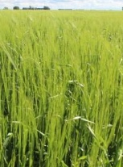

Siembra
Fertilización
Cuidado sanitario
Nivel Tecnológico
Mejoró la tecnología aplicada en Argentina
Nivel Tecnológico
Alto / Medio / Bajo
Uso de insumos + Manejo agronómico
@retaabc #CampañaGruesa1718
Departamento de Investigación y Prospectiva
Notes:
Mas nivel alto por gramíneas (fina+gruesa), Mas NT medio principalmente por Soja, Girasol único que bajo la tecnología

Slide 45
Campaña
2014/15
Campaña
2016/17
Campaña
2017/18
Algunas ideas de cierre…
Mejor tecnología en semillas; se espera una suba del 4% en el nivel de inversión (M Usd).
Mayor adopción de siembra directa = 91% en Argentina
Más aplicación de fertilizantes; se espera una suba del 4% en el volumen total (M Tn).
  Mayor planificación en el control de malezas y tendencia a herbicidas más específicos; se espera un leve aumento del volumen total, mayormente en productos selectivos.
  Mejoró el uso y tipo de fungicidas; se espera una suba en el volumen total.
  Aumentó el nivel tecnológico de Argentina, principalmente en gramíneas.
@retaabc #CampañaGruesa1718
Departamento de Investigación y Prospectiva
Notes:
Mas nivel alto por gramíneas (fina+gruesa), Mas NT medio principalmente por Soja, Girasol único que bajo la tecnología

Slide 46
PRODUCTO BRUTO: CONTRIBUCIÓN DE LAS CADENAS AGROINDUSTRIALES A LA ECONOMÍA ARGENTINA
Agustín Tejeda Rodriguez
Gerente Estudios Económicos

Slide 47
PRODUCTO BRUTO CADENAS AGRÍCOLAS CAMPAÑA 17/18
Distribución Producto Bruto por Cadenas
Recaudación: 8.986
VA: 28.618
VBP: 40.223
En millones USD
Fuente: Instituto Estudios Económicos BdC

Slide 48
CRECIMIENTO CAMPAÑA AGRÍCOLA 17/18
Soja (– 3,8%)
Maíz (+2,4%)
Trigo (+1%)
Girasol (+9,2%)
PRODUCCIÓN
Situación Excesos
Hídricos
PRECIOS
Disminución Precios Complejo Soja
PB Total Cadenas
-1,1%
Maíz (+7,3%)
Total (+0,5%)
Fuente: Instituto Estudios Económicos BdC

Slide 49
CRECIMIENTO VALOR AGREGADO LUEGO DEL CAMBIO DE POLÍTICAS
+18%
+4.700
VBP
+4.400
VA
En millones USD
+7%
+19%
+103%
+115%
Fuente: Instituto Estudios Económicos BdC

Slide 50
ERAMA: UNA VISIÓN PARA EL LARGO PLAZO DEL AGRO ARGENTINO

Slide 51
ESCENARIO INTERNACIONAL: EL CONSUMO CRECERÁ A TASAS MENORES A LAS DE LA DÉCADA PASADA
Consumo – Tasa de Crecimiento Anual
Fuente: OCDE-FAO Agricultural Outlook 2017

Slide 52
DESACELERACIÓN DEL COMERCIO MUNDIAL
Importaciones – Tasa de Crecimiento Anual
Fuente: OCDE-FAO Agricultural Outlook 2017

Slide 53
PRODUCCIÓN CERyOL: MAYOR CRECIMIENTO LUEGO DEL CAMBIO DE POLÍTICAS DEX Y REX
Producción – Millones de Toneladas
+14%
+5%
Fuente: ERAMA 2026 – F. INAI

Slide 54
PRODUCCIÓN ARGENTINA: CRECIMIENTO ESPERADO PARA LOS PRINCIPALES CULTIVOS
Producción – Miles de Toneladas
+10,9%
+16%
+16,5%
Fuente: ERAMA 2026 – F. INAI

Slide 55
SENSIBILIDAD: RESPUESTA A CAMBIO DE PRECIOS INTERNACIONALES
Producción – Millones de Toneladas
Fuente: ERAMA 2026 – F. INAI

Slide 56



PRODUCCIÓN DE CARNES Y LÁCTEOS: CRECERÁ EL USO DOMÉSTICO DE LOS GRANOS
Producción – Miles de Toneladas
Fuente: ERAMA 2026 – F. INAI

Slide 57
GRAN AUMENTO DE LAS EXPORTACIONES AL 2026
Miles de Toneladas
Fuente: ERAMA 2026 – F. INAI

Slide 58
COMENTARIOS FINALES
El gran crecimiento se consiguió en la campaña 16/17, respondiendo al nuevo marco normativo. Clima y precio limitan esta campaña un nuevo crecimiento del PB Total.
Se destaca la necesidad de abordar la agenda de la competitividad a escala regional.
De mantenerse las actuales tendencias la producción y las exportaciones continuarán creciendo. El potencial es aún mayor.
Alcanzarlo dependerá de la superación de cuellos de botella que ya hoy son restrictivos: tecnología, acceso a mercados, gestión de riesgos, infraestructura.

Slide 59


